Slide 1
Firmvorbereitung 2022
Schön, dass Du da bist!

Slide 2
Firmung – Was soll das?
Taufe
Firmung
Zusage der Liebe Gottes
Du bist Gottes geliebtes Kind
Aufnahme in die Gemeinschaft der Kirche
meist als kleines Kind
Eltern haben für Dich entschieden
Stärkung durch den Heiligen Geist
Bekräftigung der Taufe
Kleinkinderglauben wird abgelegt, Kirche wird kritisch betrachtet
Du bist mündig im Glauben, Du entscheidest selbst

Slide 3
Ziel der Firmvorbereitung
Glauben / Gemeinde / Weltkirche (neu) kennenlernen
Möglichkeit, Dich in der Gemeinde einzubringen
Gemeinschaft spüren
Spaß bei der Vorbereitung haben
Entscheidungshilfe für oder gegen ein Leben in und mit der Kirche geben

Slide 4
Firmfeiern 2022
Firmtermin: Samstag, 17. September 2022
15 Uhr in Diestedde
18 Uhr in Bad Waldliesborn
Üben: Freitag, 16. September (wenn möglich mit Paten)
16 Uhr in Bad Waldliesborn
17.15 Uhr in Diestedde
Sitzplatz
Ablauf
Aufgaben
Änderungen wegen der Corona-Situation möglich!!!

Slide 5
Ablauf der Firmvorbereitung (Plan A)
Entscheidung zu Plan A oder B wird Anfang April bekanntgegeben
Gottesdienste / Beichte
Fahrt nach Münster
Gruppenstunden
Firmaktionen
Freiwilliges Firmandenwochenende auf der Jugendburg Gemen

Slide 6
Ablauf der Firmvorbereitung (Plan A)- Gottesdienste und Beichte
Pfingstjugendgottesdienst
Beichte mit Vorbereitung
Firmgottesdienst + Üben
Einladung zu weiteren Gottesdiensten (freiwillig)

Slide 7
Ablauf der Firmvorbereitung (Plan A)- Gruppenstunden
Sechs (bis sieben) Gruppenstunden
Auseinandersetzung mit grundlegenden Glaubensthemen
verpflichtend
in festen Gruppen → vom Katechetenteam zusammengestellt
(Termine in Absprache mit den Katecheten)

Slide 8
Ablauf der Firmvorbereitung (Plan A) – Firmaktionen (1)
eine Aktion ist Pflicht
freiwilliges Schulsozialpraktikum kann anerkannt werden
gerne dürfen mehr Aktionen mitgemacht werden
Anmeldung (wenn Termine bekanntgegeben werden, wird Anmeldezeitraum angegeben, Anmeldungen über Dominik Potthast)

Slide 9
Ablauf der Firmvorbereitung (Plan A) – Firmaktionen (2)
Soziale Einrichtungen
Aktionen im Seniorenheim
Friedhofsarbeit
Friedhofsführung Wadersloh
„Ask the bishop“
Ghana-Partnerschaft und Eine-Welt-Initiative
(Termine kommen Anfang April)

Slide 10
Ablauf der Firmvorbereitung (Plan A) - Fahrt nach Münster
Sonntagnachmittag/-abend (voraussichtlich 28. August)
Abfahrt in allen fünf Orten
Gespräch mit Weihbischof Dr. Stefan Zekorn oder Domführung
Pause
Gottesdienst in der Jugendkirche

Slide 11
Ablauf der Firmvorbereitung (Plan A) - Kosten
10 Euro für Busfahrt etc.
Bei Problemen bitte bei Pastoralreferent Dominik Potthast melden!

Slide 12
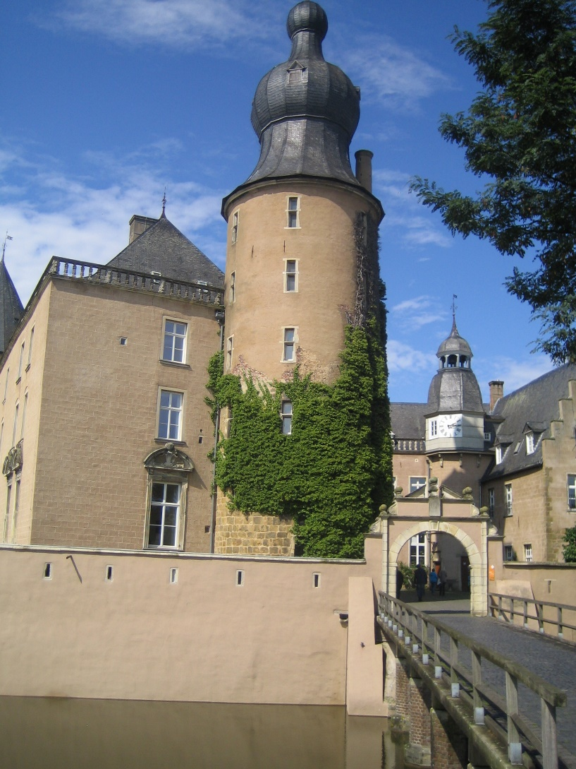
Ablauf der Firmvorbereitung (Plan A)- Firmandenwochenende (freiwillig)
freiwilliges Angebot
Wochenende mit Übernachtung
auf der Jugendburg
Borken-Gemen
Termin: Freitagnachmittag, 19.8. bis Sonntagnachmittag, 21.8.
Kosten: 30€
Anmeldung ab sofort bei Dominik Potthast

Slide 13
Ablauf der Firmvorbereitung (Plan B- falls A nicht möglich)
Online-Gruppenstunden
thematische Gottesdienste (voraussichtlich jeweils zwei Auswahltermine pro Gottesdienst)
Digitales Gespräch mit Weihbischof Dr. Stefan Zekorn
eventuell Pfingstjugendgottesdienst
eventuell Aktionen

Slide 14
Was ist als nächstes zu tun?
Firmvorbereitungsanmeldung vollständig ausgefüllt mit Taufbescheinigung / Kopie Taufurkunde bis 7.Februar bei Dominik Potthast abgeben
Anmeldung für die Jugendburg Gemen
Warten auf weitere Infos
→ Anfang April kommen die genauen Infos

Slide 15
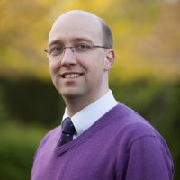
Ansprechpartner
Pastoralreferent Dominik Potthast
02523/95360-55
potthast-d@bistum-muenster.de

Slide 16
Aktuelle Infos
Homepage der Pfarrgemeinde
www.margareta-wadersloh.de/sakramente/firmung
Instagram:
www.instagram.com/
firmung.stmargareta.wadersloh/

Slide 17
Ein Link für Alles
Instagram
Terminplan
Kontaktdaten
u. v. m
bit.ly/firmvorbereitung2022-wadersloh

Slide 18
Instagram
www.instagram.com/ firmung.stmargareta.wadersloh
@firmung.stmargareta.wadersloh

Slide 20
Noch einen schönen Abend!

